Slide 1
PERFIL DEL EDUCADOR DESDE LA PEDAGOGIA DE JESÚS
ENCUENTRO DE EDUCADORES EVANGELIZADORES VISENTINOS San Antonio de Arredondo, octubre 2015

Slide 2
I- ¿EN QUÉ REALIDAD ESTAMOS REALIZANDO NUESTRA TAREA EDUCATIVA EVANGELIZADORA?
¿Cómo definiríamos la realidad que estamos viviendo?...................................
realidad objetiva………………………………………………………………………….
realidad subjetiva…………………………………………………………………………
otras realidades…………………………………………………………………………...
actitudes concretas frente a la realidad…………………………………………….
¿EN QUÉ REALIDAD LOCAL, NACIONAL Y MUNDIAL?

Slide 3
San José
OBJETIVA
Hay muchas transformaciones y cambios en la educación. Buena infraestructura. Docentes capacitados. Alumnos heterogéneos. Entorno Familiar diverso.
SUBJETIVA
Docentes apasionados por la tarea y otros menos comprometidos. Nuestros alumnos son buenos y los padres acompañan.
OTRAS REALIDADES
Política educativa que impone metodologías de trabajo. La inclusión sin acompañamiento. Problemas personales que afectan la vida del docente.
ACTIVIDADES CONCRETAS
Mirada esperanzadora. Compromiso con la tarea. Trabajo en equipo

Slide 4
San José Clorinda Y Medalla Milagrosa CABA
OBJETIVA
Una realidad abrumadora, apática y desafiante
SUBJETIVA
Necesidad de orientación y respuesta de parte de la comunidad
OTRAS REALIDADES
Necesidades de protagonismo de los alumnos
ACTIVIDADES CONCRETAS
Construir con ternura en la Fe.

Slide 5
OBJETIVA
Educación elegida por familias que lo eligen convencidos por lo que el mensaje es y ofrece
SUBJETIVA
Muchas veces no le interesa lo que el ideario propone
OTRAS REALIDADES
Multiplicidad cultural social y económica
ACTIVIDADES CONCRETAS
Escuchar intentar ser escuchados

Slide 6
Medalla Milagrosa de Lanús
Familia ausentes. Falta de acompañamiento
Chicos carentes de afectos
No existe la cultura del esfuerzo
Docentes como referentes: cubren la carencia de afectos
Escuela: institución que permanece empie

Slide 7
María Teresa
Realidad Objetiva: Familias desorganizadas
Realidad subjetiva: niños con dificultad
Actitudes concretas: mirada maternal, escuela hogar

Slide 8
Cristo Rey G1
OBJETIVA/SUBJETIVA
Lo que aparece como una solución en la práctica no funciona, ejemplo acompañante pedagógico
OTRAS REALIDADES
Falta de profesionales, falta o exceso de alumnos según el lugar, entornos sociales cerrados a nuevas realidades de crecimiento.
ACTIVIDADES CONCRETAS
Orar. Actuar. Ser creativos en lugar donde estas

Slide 9
Cristo Rey G2
OBJETIVA/SUBJETIVA
Nuestros chicos provienen de familias ensambladas, sin trabajo y sin cultura de trabajo
OTRAS REALIDADES
Sus carencias y dificultades son iguales a las de las escuelas estatales (se atienden solos, cuidan a sus hermanos, etc.)
ACTIVIDADES CONCRETAS

Slide 10
Todo lo anterior, más que fatalidad, es creación humana, es posibilidad. Ante este panorama debemos tener una esperanza, un horizonte donde se ponga al humanismo en el centro.
Nuestro trabajo es un trabajo en torno a una utopía que nace y se alimenta de una reflexión educativa pastoral y nos motiva a una humanización que nos lleva a la dignificación de la persona como hijo de Dios.
¿Qué motor, qué dinámica, qué intencionalidad? Debemos cambiarle de motor, de intencionalidad, de dinámica a la realidad… Es ahí donde nuestra labor educativa pastoral cobra una importancia insustituible, porque somos los encargados de definir el horizonte.

Slide 11
Para definir el horizonte propongo los siguientes pilares:
Primacía evangélica, prioridad del humanismo. Volver a poner la persona en el centro como motivo principal de organización del mundo.
Volver al primado de la ciudadanía y la política. Responsabilidad ciudadana de participación activa en los destinos de la ciudad y del mundo que tenemos. Despertar grandes deseos mediante la visualización de objetivos heroicos.
Prioridad de la ética de los grandes valores. Valores, fundamentales que ha de orientar a la persona. La vida. Una nueva actitud ecológica frente a la muerte del Cosmos. El bien común frente a la exasperación del individualismo, la ética de la solidaridad que supera las formas asistencialistas, paternalistas. La solidaridad. La magnanimidad (no tener límite para lo grande pero contentarse con lo pequeño).

Slide 12
¿CUALES SON
LOS SIGNOS ESPERANZADORES
DE LA REALIDAD QUE ESTAMOS VIVIENDO?
¿ONGs? ¿MMC?.........................................................................................................................
Ecumenismo. Diversidad. Tolerancia……..……………………………………………….………..
Comunicación alternativa desde la solidaridad: Internet………………………………...……
Toma de conciencia de ser ciudadanos del mundo. Cada día tenemos la tarea de pensar y sentir globalmente y actuar localmente. Es un nuevo paradigma……….……...
………………………………………………………………………………………………...…………….
¿QUÉ SIGNOS ESPERANZADORES EN LA REALIDAD LOCAL, NACIONAL Y MUNDIAL?

Slide 13
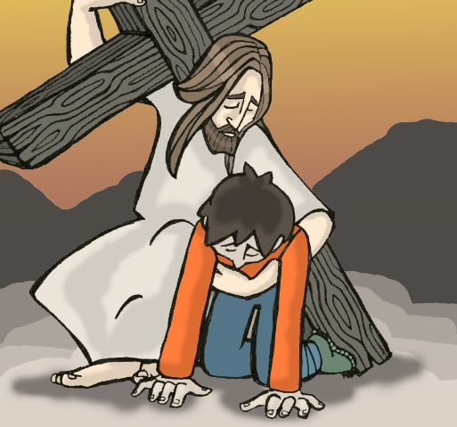
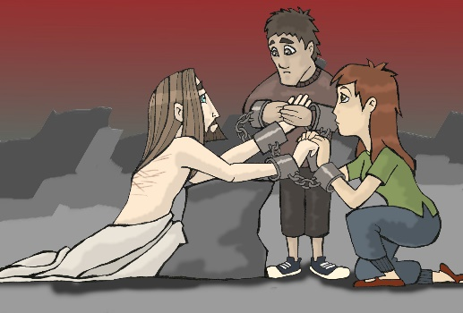
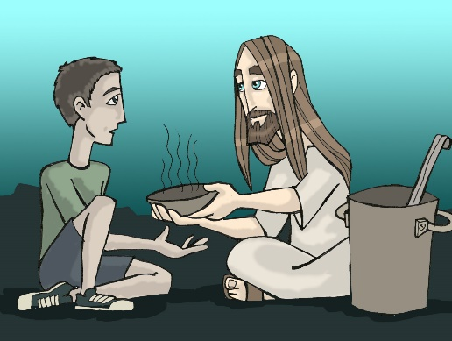
II. JESÚS MAESTRO CARISMATICO/POPULAR EN LA LÍNEA DE LOS PROFETAS
Referentes:
Lucas 4, 16-21: Jesús evangelizador, anuncia, especialmente, la Buena Nueva del Reino a los pobres, oprimidos. Es para ellos noticia de liberación.
Juan 13, 13 y ss: Jesús asume la actitud de los siervos. Quiere mostrar la actitud de servicio que debe caracterizar al Evangelizador. Él, “Maestro y Señor”, ejerce su misión a través del servicio.
Juan 10, 14: “Yo soy el Buen Pastor”.

Slide 14
JESÚS COMO MAESTRO
En el Nuevo Testamento hay una palabra que aparece más de cien veces refiriéndose a Jesús: DIDASKO (Enseñar), más de un centenar de veces la palabra DIDASKALOS (Maestro), algunas ocasiones refiriéndose a él la palabra EPISTATES (Instructor, perito que enseña un arte), otras veces el título de RABBI Y RABUNNI. MATHETES (El que aprende). Relación afectiva entre el Maestro y el que aprende. Este título es el que más se le da en las escrituras. Es un título que no se lo podía dar en el medio en que se desenvolvía Jesús.
¿Quiénes llaman a Jesús Maestros?
. Los discípulos: Mc 10, 35; Lc 1,
. Los adversarios de Jesús, para ponerlo a prueba o hacerlo quedar mal
. El mismo se llama Maestro

Slide 15
MAESTRO CARISMATICO/POPULAR A LA MANERA DE LOS PROFETAS
En los siglos anteriores a Jesús se habían constituidos grupos políticos económicos fuertes: Sacerdotes y Herodianos. En el tiempo de Jesús los Fariseos (Campo ideológico religioso) y Escribas (Campo jurídico); estos eran los llamados Maestro. Para ser RABBI, se necesitaba ser discípulo de uno o dos maestros y después de un tiempo de prueba, se graduaban a los 40 años. Jesús contradice todo esto, demostrando el carácter carismático. Además de esto tienen el poder en el conocimiento esotérico, más allá de lo racional. ¿Por qué Jesús sin tener esta formación rabínica ni ser conocido por tener una escuela, ni ser ordenado como tal, es reconocido como Maestro? (Juan 7, 12-15; Mc 6, 2-3, Lc 4,22; Mc 1,27): No tiene las condiciones pero es reconocido como Maestro.

Slide 16
¿De dónde le viene todo esto sin haber estudiado?
LA SINAGOGA: Era asiduo a la liturgia sinagogal. Jesús no aprende de memoria, sino que cuestiona la enseñanza.
LA ESCUELA: La sinagoga tenía escuelas para los varones. Los niños a los 12 años comenzaban la escuela de la lectura y escritura de la ley, por eso el texto de Jesús en el templo a los 12 años: escuchaba y preguntaba.
LA FAMILIA: En Israel la familia es lugar educativo por excelencia, allí se aprendía la tradición y la experiencia religiosa. Pedagogía narrativa. Enseñaban la historia como lugar cultural, pero también enseñaban la fe. El trabajo era fuente de conocimiento (tekton: artesano que trabaja con material rudo)
LA VIDA COTIDIANA: Escuela de la vida cotidiana. Supo hacer de ésta una gran enseñanza. Se pone por encima de la ley. Jesús va al espíritu de la ley, no a la literalidad de ésta.

Slide 17
LA ORACION: Se retira en soledad para orar. El primer lugar es el DESIERTO que es el lugar de la prueba y del encuentro con Dios. Es oración de búsqueda y de discernimiento.
LA EXPERIENCIA DE DIOS: Relación profunda con Dios, hasta llegar a lo más íntimo: ABBA. Es lo que da un sentido a todo lo que hace y todo lo que enseña.
EL CONOCIMIENTO PROFUNDO DE LAS ESTRUCTURAS DE LA SOCIEDAD JUDIA: El hecho de ser de la Galilea de los gentiles, que era la región marginada de los judíos, no era el auténtico Israel, no eran muy observantes de la ley. Este lugar social le dio la capacidad de cuestionar la ley, era lugar de insurgencia frente al Imperio Romano. Conoció la estructura ideológica de los Fariseos y los Escribas.

Slide 18
NOVEDAD DE JESUS FRENTE A LOS MAESTROS DE LA LEY
Cuatro de los rasgos que definen a Jesús como Maestro:
En el mundo Judío eran los discípulos quienes escogían a los maestros, en Jesús es lo contrario, el Maestro escoge a los discípulos. Ser discípulo es una Vocación, es un llamado. Todos nosotros como educadores evangelizadores, más allá de la elección esta una vocación, hemos escuchado el llamado “ven y sígueme”. Uno es el Maestro y todos nosotros somos hermanos y hermanas.
Servicio y fraternidad: Nueva relación en la pedagogía de Jesús (Mt 23, 8-12), los rasgos que presenta el texto son de poder y prestigio, Jesús propone el servicio como poder y prestigio, cuestiona la coherencia: ellos no hacen lo que dicen; Él da ejemplo para que ellos hagan.

Slide 19
Enseña una nueva doctrina con autoridad. No es sólo el hecho de la coherencia, sino también porque cuestiona la estructura de la ley como la tienen los maestros de la ley, que sustituyen la Ley de Dios por los preceptos de los hombres. Jesús resume todo en la ley del amor, este es su nuevo mandamiento. Para Jesús en el centro de su pedagogía está la persona, sobretodo la persona del pobre, del excluido, del marginado, poniéndolo en el centro de su preocupación y es aquí donde cuestiona la ley. No es la ley sobre la persona, sino la persona sobre la ley. Trastoca los esquemas del predominio de la ley y de las instituciones, poniendo a la persona como lo esencial.
Maestro en la línea de los profetas: El profeta siempre ha tenido una doble referencia: FUERTE EXPERIENCIA DE DIOS Y FUERTE EXPERIENCIA DE SU PUEBLO, por eso es capaz de ser portador de esta Palabra de Dios que cuestiona, denuncia, que es consuelo, que es profecía, esperanza y utopía para el pueblo. La experiencia en Jesús, es que El mismo es la Palabra. La pedagogía de Jesús es la Pedagogía de la Palabra/Acción, según Pablo Freyre, porque en Él toda palabra es acción y toda acción es Palabra. El profeta es el gran demoledor de las idolatrías: del poder, de la riqueza, del prestigio militarista, y toda idolatría tiene sus víctimas. Las víctimas del mercado son los pobres.

Slide 20
III. LA UTOPIA PEDAGÓGICA DE JESUS
Todo auténtico educador orienta su trabajo hacia un ideal, Jesús también lo hizo. Un educador no puede actuar sin una carta de navegación. La pedagogía de Dios se movía en torno a la utopía de un pueblo libre viviendo en fraternidad, en una tierra prometida. El verdadero educador tiene claro hacia dónde quiere dirigir toda su práctica educativa, lo que le permite priorizar, por eso es importante definir el por qué y el para qué. Para Jesús la utopía que constituía el centro de su acción evangelizadora y educadora era el Reino.
Los siguientes textos nos dan la visión de la utopía de Jesús:
Mc 1, 14-15: texto clave para entender la totalidad del evangelio de Marcos.
Mt 4,23: Jesús enviado a proclamar la Buena Nueva del Reino, sanando toda enfermedad y toda dolencia en el pueblo.
Lc 4, 43: Primacía del Reino. A Jesús se lo entiende en función del Reino por quien vive da la vida.
Jn 10,10: Vida en abundancia. Sintetizando la utopía de la pedagogía de Jesús es: Vida, Liberación y Misericordia.

Slide 21
¿EN DÓNDE ESTÁ LA ORIGINALIDAD DE JESÚS?
La utopía de Dios en Jesús tiene algo particular, el Reino ya no es una promesa para el futuro: el Reino ya se ha cumplido, se hace hoy. Es algo que se realiza, se cumple hoy.
Hacer que la utopía se vuelva topía: que tenga lugar, que se haga realidad. La utopía es para ponernos en camino. Nuestro proyecto pedagógico es hacer que la utopía de la vida, de la misericordia, de la libertad, se vaya haciendo realidad. Lo último se ha hecho presente, pero lo presente se ha hecho penúltimo. Se vuelve topía y kairós: aquí y ahora. La educación evangelizadora es la manera concreta como evangelizamos educando y educamos evangelizando en un contexto concreto, debemos buscar la operatividad del Reino de Dios.
Se vuelve realidad a través de signos históricos, de hechos que evidencia que el Reino de Dios se está haciendo presente aquí y ahora: Lc 7, 18ss. A través de los signos es que Jesús evangeliza, hace presente el Proyecto de Dios. ¿Qué tanta vida, misericordia, liberación se está dando en nuestro medio?

Slide 22
En la práctica de Jesús nos preguntamos dónde está el Reino de Dios, Lc 17, 20-21. El lugar pedagógico debe ser para nosotros un lugar del Reino y el educador evangelizador un signo del Reino.
El Reino en Jesús, es inseparable del conflicto. El Reino es también una “subversión”, porque implica dar un vuelco a la realidad de muerte que estamos viviendo. La muerte de Jesús nos muestra que tan subversivo fue el Reino que predicó.
Pide la conversión en medio de nosotros y dentro de nosotros.
Jesús fue el Maestro más fracasado, termina en la cruz; sin embargo la resurrección es la afirmación por parte de Dios que esta utopía sigue presente: es la victoria de la vida sobre la muerte, la mayor expresión del amor, de la misericordia. La evangelización siempre es pascual.
El único criterio para valorar la vida humana en todo su contexto, es el amor.

Slide 23
IV. PRINCIPIO Y CRITERIO FUNDANTE DE LA PEDAGOGIA DE JESUS
Valor de la persona. Jesús cuestiona la sociedad que instrumentaliza a la persona y no la pone en el centro. Las condiciones que garantizan la vida y la dignidad deben ponerse siempre en primer plano, sobre todo en una sociedad que había puesto por encima de la persona a las Instituciones, el Templo, la ley, las tradiciones, el prestigio. (Mc 12,41-44) Las condiciones de la mujer en Israel, era la mayor marginalidad, no tenía valor ni civil ni religioso, además de esto, es viuda y pobre, ella da dos monedas en el cofre del arca del tesoro. Jesús comenta: los ricos dan lo que le sobra, ella ha dado lo que necesitaba, todo lo que poseía, lo que tenía para vivir, dio al templo su vida. Esto no es lo que quiere Dios. Jesús nos muestra que la vida de la persona vale más que el Templo y que el arca del dinero. En el caso de los leprosos (Mc 1, 40-45), el grupo social más relegado, siente compasión, lo toca, con esta actitud prefiere ser excluido, pera salvar a la persona. Leer el Evangelio con óptica pedagógica.

Slide 24
V. TALLER SOBRE LA MANERA DE EDUCAR QUE TUVO JESUS
TEXTO: Los discípulos de Emaús (Lc 24, 13-35)
Pedagogía del Amor y del servicio
Pedagogía del Encuentro - Acercarnos
Pedagogía de la Escucha
Historia: cuestionamiento, confrontación, liberador, lectura de la realidad
Reconociendo – paciencia
Testimonio
Compartir: vida, misericordia, amistad
Compromiso: acción, envío, contar esa alegría, divulgación

Slide 25
Pedagogía del camino:
Punto de partida es el fracaso, la cruz. En esta realidad de muerte, de fracaso, de huida, empieza el itinerario de la pedagogía de Jesús, con un primer momento marcado por el encuentro, la cercanía, el acompañamiento. Empieza el diálogo que parte de la escucha, diálogo que es confrontación, cuestionamiento, interpretación desde la historia, trabajo de concientización y paciencia, se da la pedagogía de la amistad, del compartir, es aquí donde se les abre los ojos (pedagogía del amor), en ese momento el maestro desaparece, queda en los discípulos, ya no huyen más, sino que se regresan para anunciar, se da una pedagogía de la transformación, y se llega a la pedagogía de la praxis, del compartir la experiencia de fe.

